Slide 1
Control de versiones: Git
Control de versiones.
Git: Introducción
Estado de un archivo
Parche
Flujo de trabajo
Comandos útiles
Configuración de Git

Slide 2
Control de versiones
Controlar los cambios que se producen sobre un elemento.
Guarda un historial de las modificaciones que se han producido.
Versión: Estado especifico de un elemento.
Repositorio: Lugar donde están almacenada los elementos.
Elementos: ficheros (de texto, binarios...)

Slide 3
Control de versiones
Controlar los cambios que se producen sobre un elemento.
Guarda un historial de las modificaciones que se han producido.
Versión: Estado especifico de un elemento.
Repositorio: Lugar donde están almacenada los elementos.
Elementos: ficheros (de texto, binarios...)

Slide 4
Control de versiones
Controlar los cambios que se producen sobre un elemento.
Guarda un historial de las modificaciones que se han producido.
Versión: Estado especifico de un elemento.
Repositorio: Lugar donde están almacenada los elementos.
Elementos: ficheros (de texto, binarios...)

Slide 5

Git: Introducción
Software de control de versiones distribuida
Diseñado por Linus Torvalds
Eficiencia y confiabilidad en el mantenimiento de versiones de aplicaciones

Slide 6
Git: Entendiendo Git
Git modela sus datos como un conjunto de instantáneas de un mini sistema de archivos.
Cada vez que confirmas un cambio, git hace una foto del aspecto de todos tus archivos en ese momento y guarda una referencia a esa instantáneat.
Se trabaja en local y luego se suben los cambios a los repositorios remotos.
Integridad de los archivos. Checksum de los archivos.
Imposible cambiar los contenidos de cualquier archivo o directorio sin que Git lo sepa.

Slide 7

Git: Instanteneas

Slide 8

Git: Estados de un archivo/areas
Modificado (modified): Fichero con modificaciones.
Preparado (staged):
Fichero con modificaciones marcado para ser commiteado.
Confirmado (committed): Fichero almacenado de manera segura en la base de datos local.

Slide 9
Git: parche
Conjunto de modificaciones que se realizan sobre un archivo con el objetivo de corregir errores, agregarle funcionalidad, actualizarlo.

Slide 10
Git: Parche
From 9ab6adb389497e0d96881311157b02b8e6b40158 Mon Sep 17 00:00:00 2001
From: Alvaro Neira <alvaro@soleta.eu>
Date: Wed, 25 Feb 2015 12:20:39 +0100
Subject: [PATCH] =?UTF-8?q?Git:=20ejemplo1:=20A=C3=B1ado=20espacios=20entre=20?=
=?UTF-8?q?simbolos=20'=3D'=20y=20'+'?=
MIME-Version: 1.0
Content-Type: text/plain; charset=UTF-8
Content-Transfer-Encoding: 8bit
Siguiendo el codigo de estilo recomentado por el Kernel de linux, se añada un
espacio entre los operadores aritméticos.
Signed-off-by: Alvaro Neira <alvaro@soleta.eu>
---
fichero1.txt | 4 ++--
1 file changed, 2 insertions(+), 2 deletions(-)
diff --git a/fichero1.txt b/fichero1.txt
index ff6ff4c..dc45346 100644
--- a/fichero1.txt
+++ b/fichero1.txt
@@ -1,5 +1,5 @@
Fichero de ejemplo para el curso de Programación en C moderno
-2+2=4
+2 + 2 = 4
-4-2=2
+4 - 2 = 2
--
1.7.10.4

Slide 11
Git: Flujo de trabajo
Modificas una serie de archivos en tu directorio de trabajo.
Preparas los archivos, añadiendolos a tu área de preparación. (Marcas los fichero para que sean commiteados)
Confirmas los cambios: toma los archivos del área de preparación y los almacena de manera permanente en tu directorio de Git.

Slide 12
Git: comandos básicos:
git status => estado del repositorio: muestra los cambios preparados y no preparados
git diff => Muestra las modificaciones en el area de trabajo: ver lo que has modificado pero aún no has preparado.
git diff --cached => Muestra los archivos marcados como preparado y que irán en tu próxima confirmación
git add file => añadir un fichero al "area de preparados"
git commit -s => Confirmar los cambios: Hacer un commit con los cambios marcados. (-s añade la firma del autor)

Slide 13
Git: comandos básicos:
git log => Historial de confirmaciones: con descripciones y asuntos
git log --oneline => Historial de confirmaciones: asuntos.
git log –oneline -6 => Historial de confirmaciones de los últimos 6 commit: asuntos.
git show => Información del último commit
git show [id-commit] => Información del commit indicado

Slide 14
Git: Comandos ¿Y si me equivoco?
git commit --amend => Añadir los cambios al último commit.
git checkout -- file => Elimina los cambios realizados sobre ese fichero.
git reset --soft HEAD^ => Eliminar el último commit conservando las modificaciones en el area de trabado.
git reset --hard HEAD^ => Eliminar el último commit y las modificaciones realizadas en los ficheros involucrados

Slide 15
Git: Crear un parche
git format-patch HEAD^ => Formar un parche
git format-patch --subject-prefix="nft PATCH" -o /tmp/ --to="netfilter-devel@vger.kernel.org" HEAD --cover-letter -n
git format-patch
  --subject-prefix="nft PATCH"
  -o /tmp/
  --to="netfilter-devel@vger.kernel.org"
  HEAD (HEAD~2)
  --cover-letter -n

Slide 16
Git: Configuración
Fichero ~/.gitconfig
[user]
name = Alvaro Neira
email = anarey@gmail.com
# name = Alvaro Neira
# email = alvaro@soleta.eu
[core]
editor = vim
[color "diff"]
whitespace = red reverse
meta = blue black bold
[alias]
br = branch
st = status
ci = commit
co = checkout
[color]
ui = auto
diff = auto
[sendemail]
smtpencryption = tls
smtpserver = smtp.gmail.com
smtpuser = anarey@gmail.com
smtpserverport = 587
#[sendemail]
# smtpencryption = tls
# smtpserver = correo.soleta.eu
# smtpuser = alvaro@soleta.eu
# smtpserverport = 25

Slide 17
Git: config
logi = log --graph --pretty=format:'%h - %an, %ar (): %s'
lg1 = log --color --graph --pretty=format:'%Cred%h%Creset-%C(yellow)%d%Creset %s %Cgreen(%cr) %C(bold blue)<%an>%Creset'--abbrev-commit
lg = log --graph --pretty=format:'%Cred%h%Creset-%C(yellow)%d%Creset %s %Cgreen(%cr)%Creset' --abbrev-commit --date=relative
last = log -1 HEAD

Slide 18
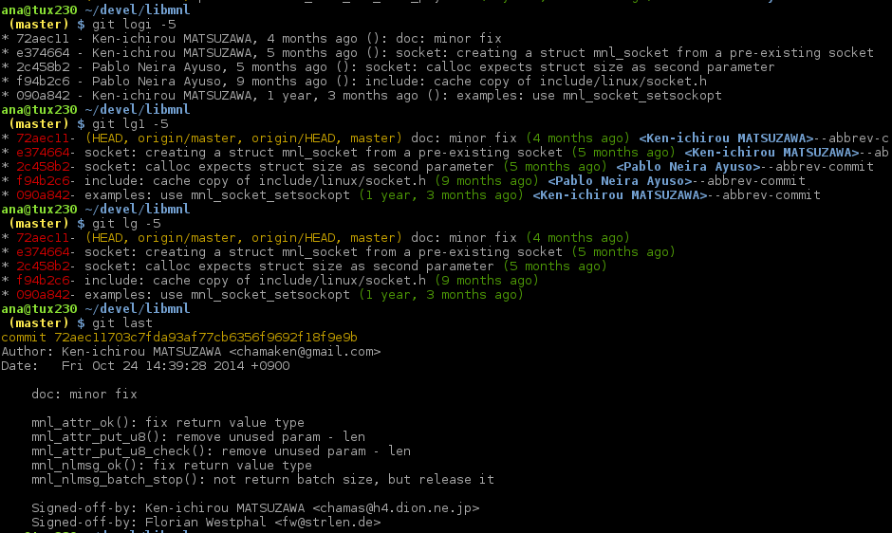
Git: ejemplo uso de alias

Slide 19
Git: Comandos no tan básicos
git reset --hard @{upstream}
git rebase -i bed27b6^
git rebase --continue
git pull --rebase
git push

Slide 20
Git: Flujo de trabajo
cd ejemplo1/ <= Directorio del repositorio
vi fichero1.txt <= Modificamos el fichero
git add fichero1.txt
git commit -s
[master (root-commit) 3d07b07] Git: Ejemplo: hola mundo en git.
1 file changed, 5 insertions(+)
create mode 100644 fichero1.txt
git status
# On branch master
nothing to commit (working directory clean)

Slide 21
Git: Flujo de trabajo
Modifico un archivo y hago un nuevo commit
vi ejemplo1.txt
git status
# On branch master
# Changes not staged for commit:
# (use "git add <file>..." to update what will be committed)
# (use "git checkout -- <file>..." to discard changes in working directory)
#
# modified: fichero1.txt
#
no changes added to commit (use "git add" and/or "git commit -a")
git add fichero1.txt
git commit -s
git format-patch HEAD^
0001-Git-ejemplo1-A-ado-espacios-entre-simbolos-y.patch

Slide 22
Github
Introducción
Crear/configurar una cuenta de usuario
Creación y uso de un repositorio.

Slide 23

Github
Es un servicio de alojamiento de proyectos gestionado a través del sistema de control de versiones Git. 2010.
Almacenamiento público (y privado con cuentas de pago)
Comunidad de desarrollo alrededor de ella.
Forma de almacenar vuestros proyectos personales y que estén siempre visible.
Es tu CV demostrable. https://github.com/

Slide 24
Github: Crear/Configurar una cuenta.
Accede a la pagina: https://github.com/join
[En pc]:
  git config --global user.name "YOUR NAME"
  git config --global user.email "YOUR EMAIL ADDRESS"

Slide 25
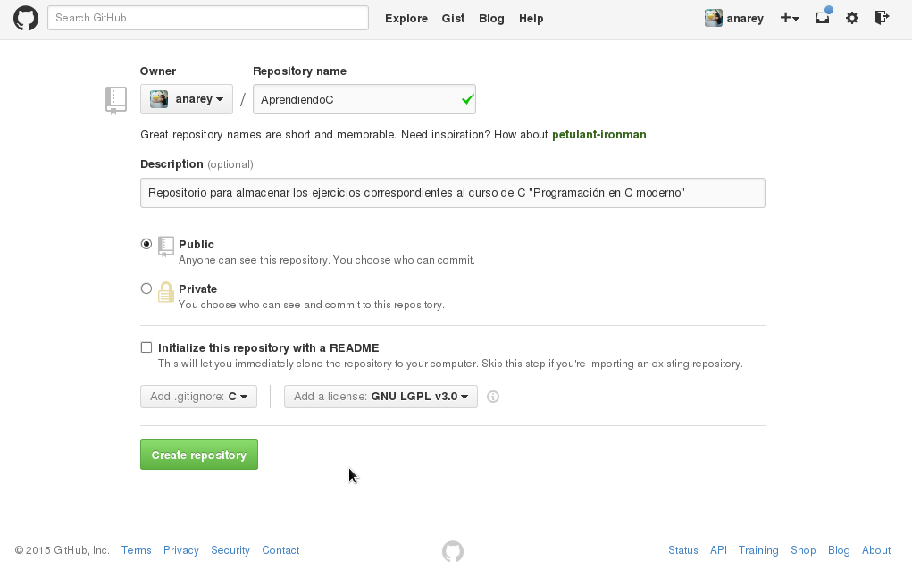
Github: Nuevo repositorio
[web] Creamos un nuevo repositorio.

Slide 26
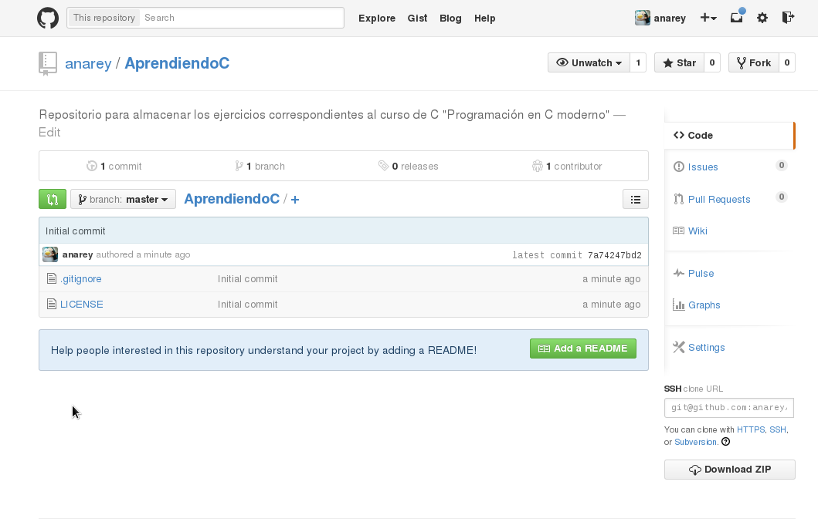
Github: Nuevo Repositorio

Slide 27
Github: Clonando el repositorio
git clone https://github.com/anarey/AprendiendoC.git
Cloning into 'AprendiendoC'...
remote: Counting objects: 4, done.
remote: Compressing objects: 100% (4/4), done.
remote: Total 4 (delta 0), reused 0 (delta 0), pack-reused 0
Unpacking objects: 100% (4/4), done.

Slide 28
Github: Primer commit en local
cd AprendiendoC
touch aaa => Creo un archivo vacio.
git add aaa
git commit -s -m "Añado arhivo vacio aaa"
[master 6bf8c8f] Añado arhivo vacio aaa
0 files changed
create mode 100644 aaa

Slide 29
Github: Información
git log
commit 6bf8c8f9d6b94e7c4e2be7498d4c137ca4b7cbf2
Author: Alvaro Neira <alvaroneay@gmail.com>
Date: Wed Feb 25 13:40:36 2015 +0100
Añado arhivo vacio aaa
Signed-off-by: Alvaro Neira <alvaroneay@gmail.com>
commit 7a74247bd23ff104129b290e97cd163bf0cffc14
Author: Alvaro Neira <alvaroneay@gmail.com>
Date: Wed Feb 25 13:21:11 2015 +0100
Initial commit
git log --oneline
6bf8c8f Añado arhivo vacio aaa
7a74247 Initial commit

Slide 30
Github: Subir los cambios a repositorio remoto
git push
Username for 'https://github.com': alvneiayu
Password for 'https://anarey@github.com': *******
Counting objects: 4, done.
Delta compression using up to 4 threads.
Compressing objects: 100% (2/2), done.
Writing objects: 100% (3/3), 332 bytes, done.
Total 3 (delta 0), reused 0 (delta 0)
To https://github.com/anarey/AprendiendoC.git
7a74247..6bf8c8f master -> master

Slide 31
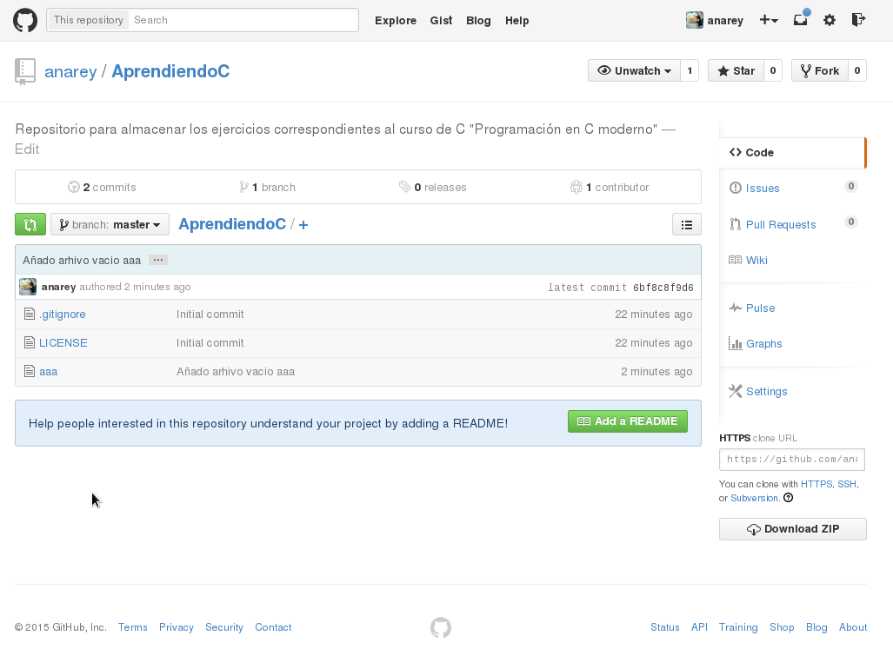
Github: Cambios en el repositorio remoto

Slide 32
Vim: Indice
Vim: Editor de texto.
Vim: Configuración.
Vim: Comandos más usados.

Slide 33
Vim: Editor de texto
Editor de texto muy usado en entornos Linux (Como emac)
Es posible controlarlo sólo con un teclado.

Slide 34
Vim: Configuracion
Fichero: /home/ana/.vimrc
syntax on
set number
set pastetoggle=<F2>
highlight ExtraWhiteSpace ctermbg=green guibg=green
match ExtraWhiteSpace /\s\+$/
autocmd BufWinEnter * match ExtraWhiteSpace /\s\+$/
autocmd InsertEnter * match ExtraWhiteSpace /\s\+\%#\@<!$/
autocmd InsertLeave * match ExtraWhiteSpace /\s\+$/
autocmd BufWinLeave * call clearmatches()
:set colorcolumn=80
:set hlsearch
set background=dark

Slide 35
Vim: comandos más usados
:wq
i: insertar
v: modo visual
u deshacer el último cambio.
d borrar una linea entera
# copiar y pegar
ctrl + v: seleccionamos una linea (y con el cursos el total del bloque)
ctrl + x: Cortar el texto seleccionado.
ctrl + y: Copiar el texto seleccionado.
Ctrl + p: Pegar el texto seleccionado.
/palabra: Busca la palabra
%s/a/A/cg: sustituir las 'a' por 'A' en todo el texto pidiendo confirmación.

Slide 36
Bibliografia
http://git-scm.com/
https://www.kernel.org/doc/Documentation/CodingStyle
https://training.github.com/kit/downloads/es/github-git-cheat-sheet.pdf

